Slide 1
Lostrommel-Spiel
Instruktionen

Slide 2


Lostrommel - Spiel
In diesem Spiel ziehen Sie mehrfach Preise aus einer Lostrommel. Die Preise reichen von 0 – 100 Cent.
Vor jedem neuen Zug sehen Sie einen der zwei Hinweise unten:
Dieser Hinweis bedeutet das Sie aus einer großen Lostrommel ziehen. Hier gibt es eine größere Spanne an Preisen… | Dieser Hinweis bedeutet das Sie aus einer kleinen Lostrommel ziehen. Hier gibt es eine kleinere Spanne an Preisen…

Slide 3
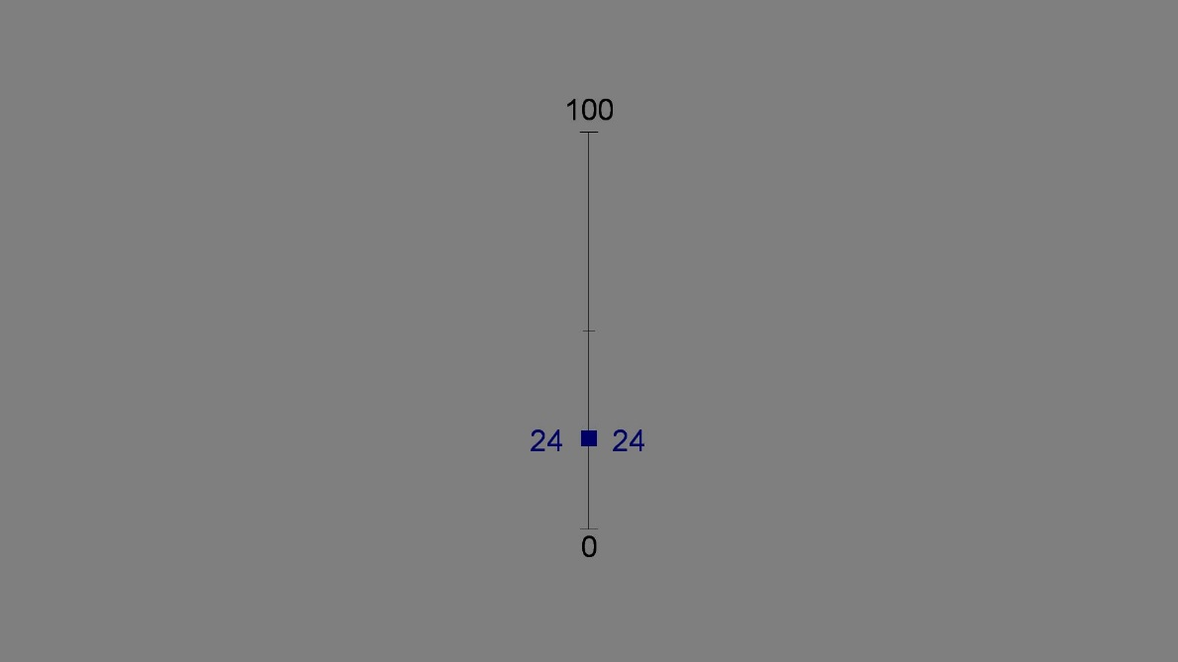
Lostrommel - Spiel
Auf dieser Skala sollen Sie vorhersagen was für einen Preis Sie wohl ziehen werden. Klicken Sie dafür mit der linken Maustaste auf die Linie. Der Hinweis der vorherigen Seite kann Ihnen dabei helfen.
Hier sagt der Proband einen Preis von 24 ct vorher:

Slide 4

Lostrommel - Spiel
Wenn Sie zu langsam sind, sehen Sie Folgendes:
Geben Sie Ihre Vorhersage nicht zu langsam an!

Slide 5
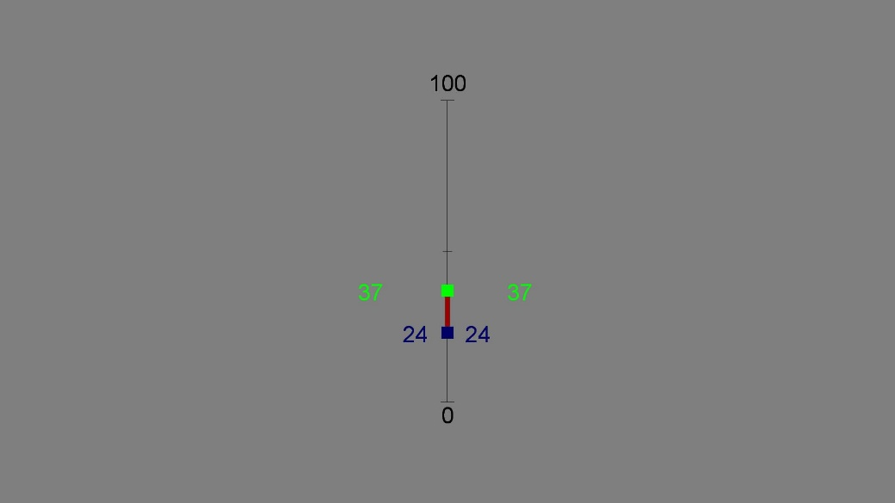
Lostrommel - Spiel
Auf dieser Skala sehen Sie in blau nochmal Ihre Vorhersage und bekommen in grün zurückgemeldet, wie hoch der tatsächliche Preis war, den Sie gezogen haben. Der rote Streifen zeigt an, wie weit ihre Vorhersage vom tatsächlichen Preis abweicht:
Hier liegt der tatsächliche Preis bei 37 ct und die Vorhersage bei 24 ct:

Slide 6

Lostrommel - Spiel
Nach jedem Durchgang und manchmal zwischendurch sehen Sie dieses Kreuz. Schauen Sie dann bitte auf das Kreuz. Wenn das Kreuz verschwindet, geht ein neuer Durchgang los und Sie wiederholen die Aufgabe:

Slide 7
Lostrommel - Spiel
Sie können bei dieser Aufgabe eine Summe Geld gewinnen, die aus zwei Teilen besteht:
Der erste Teil besteht aus dem gezeigten Geldbetrag, also dem aus der Lostrommeln gezogenem Preis. Sie bekommen 10% der gezeigten Gewinne.
Der zweite Teil ist ein Bonus und richtet sich danach, wie genau Ihre Vorhersagen sind. Beachten Sie, dass nicht alle Durchgänge berücksichtigt werden, sondern der Computer 8 zufällig auswählt.

